Slide 1

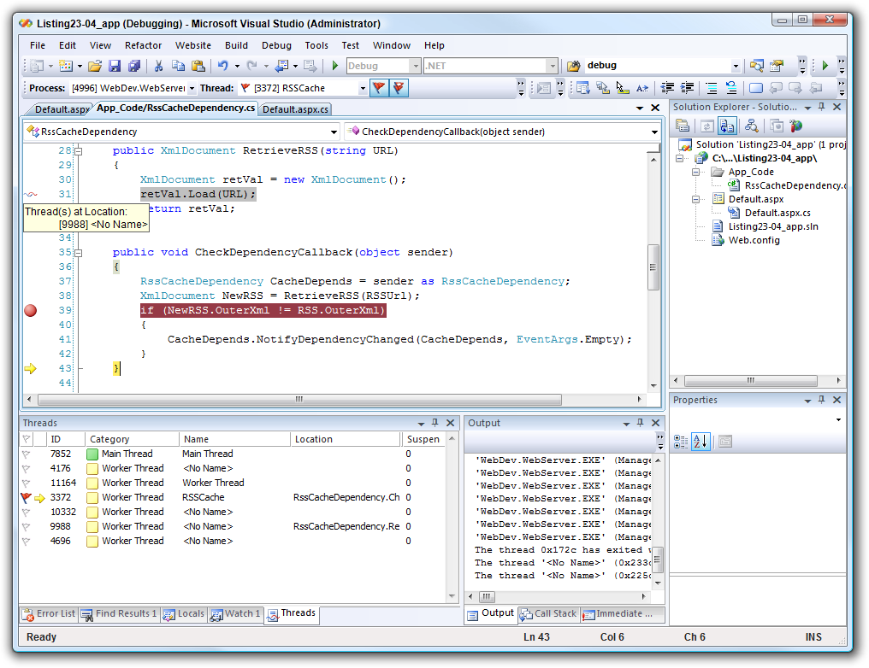



Увод в концепцията за дебъгване: откриване и отстраняване на проблеми
Откриване на дефекти
Разработка
на софтуер
Учителски екип
Обучение за ИТ кариера
https://it-kariera.mon.bg/e-learning/

Slide 2

Съдържание
Намиране на дефект
Съвети за намиране на дефекти
Психологически съображения

Slide 3
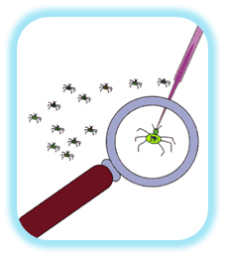
Намиране на дефект
Установяване на грешка
Намиране на кода, предизвикващ грешка
Събирането на данни
Анализира данните и формиране на хипотеза
Определяне как да се докаже или опровергае хипотезата
Доказване или опровергаване на хипотезата от 2.c)
Поправяне на дефекта
Тестване на поправката
Търсене на подобни грешки

Slide 4

Съвети за намиране на дефекти
Използвайте всички налични данни
Усъвършенстване на тестовите случаи
Проверете unit тестове
Използвайте наличните инструменти
Възпроизвеждане на грешка по няколко различни начина
Генериране на повече данни за генериране на повече хипотези
Използване на резултатите от отрицателни тестове
Брейнсторм за възможни хипотези

Slide 5

Съвети за намиране дефекти(2)
Стеснете региона на подозрителния код
Бъдете подозрителни към класовете и методите, които са имали дефекти преди
Проверете кода, който сте променили наскоро
Разгънете региона на подозрителния кода
Интегрирайте постепенно
Проверявайте за общи дефекти
Споделете с другиго за проблема
Вземете почивка. Починете си от проблема

Slide 6

Поправяне на Дефект
Разберете какъв е проблема преди да го поправите
Разберете логиката на програмата, а не само проблема
Потвърдете диагнозата на дефекта
Починете се
Запазете оригиналния код
Оправете грешката, не симптома
Правете по една промяна и тествайте
Добавете unit тест, показващ дефекта
Потърсете подобни дефекти
Source: http://www.movingseniorsbc.com

Slide 7
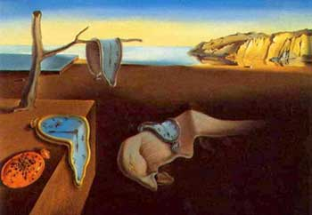
Психологически съображения
Вашето его ви подсказва, че вашият код е добър и няма дефекти, дори когато виждате че има такива
How "psychological set" contributes to debugging blindness
Хората очакват новото явление да прилича на подобни явления, които сте виждали преди
Не очаквайте нищо да работи „по подразбиране"
Не бъдете твърде посветени на вашия код – установете психологическо разстояние

Slide 8


Какво научихме в този час?
Как да намираме дефекти
Съвети за намиране на дефекти
Какви психологически съображения съществуват
8

Slide 9
Използване на дебъгер
https://it-kariera.mon.bg/e-learning/

Slide 10




Министерство на образованието и науката (МОН)
Настоящият курс (презентации, примери, задачи, упражнения и др.) е разработен за нуждите на Национална програма "Обучение за ИТ кариера" на МОН за подготовка по професия "Приложен програмист"
Курсът е базиран на учебно съдържание и методика, предоставени от фондация "Софтуерен университет" и се разпространява под свободен лиценз CC-BY-NC-SA

